Slide 1


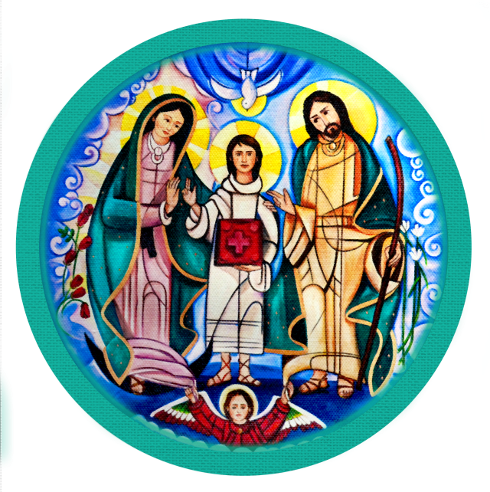
TEMAS DE ÁREA I
Equipo Coordinador Nacional
2019-2022
Movimiento Familiar Cristiano
"Familias convertidas al amor de Dios, testimonio vivo de santidad"

Slide 2

ACTIVIDADES PROPIAS DE ÁREA I
1.- Diseñar, coordinar y vigilar las estrategias de promoción (pesca) del MFC en la Diócesis.
2.- Asegurar que el proceso de promoción se realice adecuadamente desde la invitación hasta su registro, pasando por una adecuada preinscripción.
3.- Vigilar y promover el correcto método de estudio de los temas del CBF ( 1.- Lectura Personal, 2.- Diálogo conyugal, 3.-Diálogo Familiar, 4.- Estudio en equipo)
4.- Asegurar Reuniones de prepara-ción del Equipo Zonal Completo. (Con acompañamiento del Asistente Eclesial)
5.- Asegurar la vivencia del tema en Familia.
6.- Asegurar la vivencia de las 6 Exigencias básicas en toda la mem-bresía y servidores.
7.- Promover que las capacitaciones se vivan de manera correcta.
8.- Promover y asegurar la vivencia de Kerigma, Encuentro Conyugal y Familiar.
"Familias convertidas al amor de Dios, testimonio vivo de santidad

Slide 3
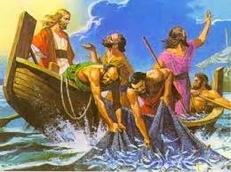
PESCA
Revisar y dar seguimiento a los Avances de Pesca.
"Lleva la barca a la parte más honda y echa las redes para pescar". Simón respondió: "Maestro hemos trabajado toda la noche sin pescar nada, pero sobre tu palabra echaré las redes". Y al echar las redes pescaron tal cantidad de peces que las redes se rompían. (San Lucas 5, 1 a 11).
"Familias convertidas al amor de Dios, testimonio vivo de santidad

Slide 4
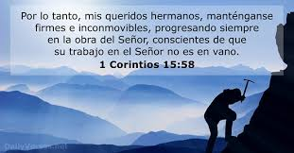
¿Cumplimos todos con nuestro 1+1?
Debemos recordar ciertos pasos para poder alcanzar nuestra meta:
Oración.
Obediencia.
Compromiso
Trabajo en equipo.
Perserverancia.
"Familias convertidas al amor de Dios, testimonio vivo de santidad

Slide 5
PRESINCRIPCIÓN
Organizar las reuniones de Pre inscripción
Agendar Fechas
Definir un lugar adecuado (Amplio, fácil de encontrar).
Se sugiere reunión previa de planeación
Testimonio de miembros del equipo. Es recomendable que dicho testimonio se prepare y sea breve, sincero y emotivo.
Reunión ágil, ordenada y participativa en base al libro ¨Ponte la camiseta¨.
Duración Máxima de 2 horas.
"Familias convertidas al amor de Dios, testimonio vivo de santidad

Slide 6

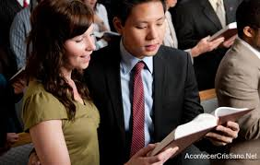
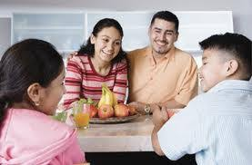
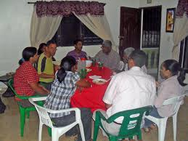
Método correcto de estudio del CBF
1
2
Estudio Personal
Diálogo Conyugal
3
4
Diálogo Familiar
Estudio en Equipo
"Familias convertidas al amor de Dios, testimonio vivo de santidad

Slide 7
Asegurar Reuniones de preparación del Equipo Zonal Completo
Promotor de Zona
Asistente Eclesial
Matrimonio Financiero
Promotor de Equipo 1
Promotor de Equipo 2
Promotor de Equipo 3
"Familias convertidas al amor de Dios, testimonio vivo de santidad

Slide 8
Asegurar la vivencia del tema en Familia.
Para lograr una vivencia efectiva, es importante poner el ejemplo: Presidentes Diocesanos, SDA-I, Secretarios de Sector y Responsables de Área I de Sector somos los primeros que debemos estar convencidos en seguir la metodología. Para ello debemos vivirlo y así concientizarnos de los beneficios que se obtienen.
En Youtube hay un video que se puede encontrar como “Reunión Familiar MFC” que muestra como vivir el tema en familia, así como la riqueza que se obtiene al realizarla.
"Familias convertidas al amor de Dios, testimonio vivo de santidad

Slide 9
Tips para vivir La Reunión familiar
Revisar quincenalmente la vivencia del tema de la reunión familiar.
Darle formalidad a la reunión familiar, especificar un día y horario donde toda la familia esté reunida y pueda dedicar ese espacio a dialogar y revisar el tema.
Pueden rotarse en sugerir la opción de alimento que compartirán durante la revisión del tema y así involucrar a los hijos para que se motiven al seleccionar la cena o platillo preferido para la reunión.
Compartir a su equipo una Selfie de la Reunión con sus hijos dialogando el tema, para que motiven a todas las familias a generar el espacio de Diálogo en Familia.
Compartir la Carta Descriptiva de la Reunión Familiar con los Promotores de Zona, para que ellos a su vez lo comportan con sus promotores de equipo básico.
"Familias convertidas al amor de Dios, testimonio vivo de santidad

Slide 10
CARTA DESCRIPTIVA REUNION FAMILIAR
Reunion Previa (Matrimonio)
PASO | ACTIVIDAD | TIEMPO
Oración | Invocación al Espíritu Santo | 2"
Diálogo | Leer objetivos y cita Bíblica | 15"
 | Desarrollo del tema (párrafos numerados) | 10"
 | Responder preguntas de reflexión personal y conyugal | 15"
Actuar | Acción Sugerida (personal y conyugal) | 5"
Evaluar | Responder las preguntas | 10"
Oración | Recemos juntos ( Oraciones que aparecen al final del tema) | 3"
Reunion Familiar
Tiempo total 60”
PASO | ACTIVIDAD | TIEMPO
Oración | Invocación al Espíritu Santo. | 2'
Pesentación del tema | Comentar el Valor Familiar. | 5'
Imagen del tema | Observar las imágenes y contestar las preguntas. | 10'
Actuar | Leer la cita bíblica. | 3'
 | Responder las preguntas. | 10'
Lectura Bíblica | Responder las preguntas en casa (Reflexión en familia) | 20'
Acción sugerida | Propuesta de acción, evaluable y apegada al valor familiar. | 10'
Los tiempos estimados deberán adaptarse a la cantidad de miembros en la familia y edades de los hijos.
Tiempo total 60”
"Familias convertidas al amor de Dios, testimonio vivo de santidad

Slide 11
Funciones de área I (breve repaso)
Proceder a la ejecución del Plan de Trabajo en relación a sus funciones
Asegurar la capacitación de los matrimonios Responsables de Área I de sector en sus funciones.
Vigilar, coordinar y diseñar en su caso las estrategias de promoción del MFC en la Diócesis.
Vigilar el desempeño de las Áreas I de Sector en relación a sus funciones.
Apoyar a las Áreas I de Sector en detectar áreas de oportunidad e implementar soluciones o acciones de mejora.
Participar en la organización de las Reuniones Diocesanas, de Región o de Bloque que se desarrollen en su Diócesis.
Participar en las reuniones a que sea convocado por el ECN.
Promover la vivencia de los tiempos fuertes y litúrgicos
Evaluar resultados y aplicar acciones de mejora y/o correctivas.
Preparar y realizar al término de su período la Entrega-Recepción
"Familias convertidas al amor de Dios, testimonio vivo de santidad

Slide 12
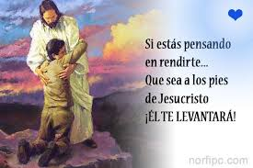
¡¡MUCHAS GRACIAS!!
¡¡NUNCA SOLOS, SIEMPRE JUNTOS!!
"Familias convertidas al amor de Dios, testimonio vivo de santidad

